Slide 1
«Қашықтықтан оқыту жағдайында тәрбие жұмысын жүзеге асыру әдістері»
К. Нурмагамбетова,
Атбасар аудандық білім бөлімінің
тәрбие жұмысының әдіскері

Slide 2
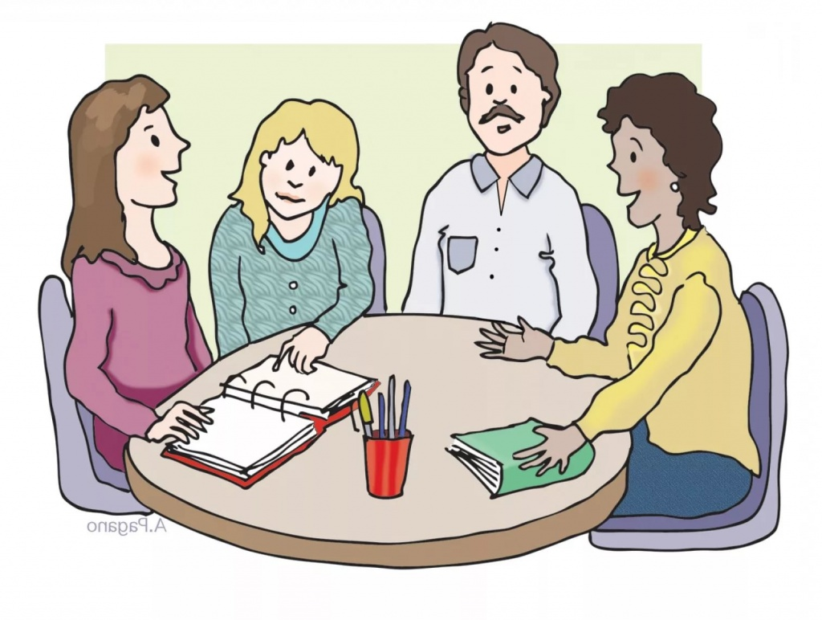
При проведении воспитательной работы в IV четверти 2019-2020 учебного года в дистанционном формате организации образования Атбасарского района, как и многие другие, столкнулись с некоторыми трудностями, которые преодолевались в тесном сотрудничестве семьи и школы. Анализируя воспитательную работу в дистанционном режиме, следует отметить наличие сильных и слабых сторон.

Slide 3
Слабые стороны:
– технические проблемы (не у каждого учащегося имелся в использовании компьютер или ноутбук с выходом в Интернет);
– низкая мотивация к участию в воспитательных мероприятиях у учащихся (отсутствует прямой контакт между детьми и учителями);

Slide 4
– ограниченность форм и методов воспитательной работы на дистанционном обучении (классические приёмы не всегда можно применить, используя Интернет, а преобразить их, используя цифровую образовательную среду, может не каждый);
– отсутствие навыков цифровой этики (грамотному, достойному поведению в сети учащимся ещё нужно научиться);

Slide 5
- из дистанционных мероприятий низкую активность проявляли семьи с ограниченным выходом в интернет (мобильные данные),
- в онлайн мероприятиях сложно составить диалог (качество звука);

Slide 6
всем школам пришлось вносить в корректировки в воспитательный план работы, адаптируя мероприятия для дистанционного формата;
- отсутствие конкретного алгоритма, рекомендаций по организации воспитательного процесса в отдаленном режиме. Если для учебного процесса были конкретные установки, что должно быть, а чего нет, то для воспитательной работы этого, к сожалению, не было.

Slide 7
Сильные стороны:
– привлечение сторонних участников воспитательного процесса (к примеру, это касается тех специалистов или интересных личностей, которые находятся на отдалении, например, выпускники школы);
– включение родителей в общую с детьми деятельность (в силу занятости на работе родителей почти невозможно привлечь к школьным мероприятиям и проектам, а дистанционное взаимодействие является более гибким);

Slide 8
- одной из задач национального уровня является повышение цифровой грамотности населения. Так, при использовании методов и форм дистанционной воспитательной работы мы создали условия для практической реализации навыков и умений подростков и родителей в цифровой среде, а также имели возможность её оценивать и, при необходимости, корректировать;
- компетентные, креативные, творческие педагоги;
- неравнодушные родители;
-отсутствие расходов на проезд и т. д.

Slide 9
За период IV четверти в учреждениях образования Атбасарского района в дистанционном формате были использованы следующие формы для проведения мероприятий:
-информационно-ознакомительные
классные часы, беседы, лекции;
-вирутальные экскурсии;
-родительские собрания
посредством ВКС;
-мастер-классы;

Slide 10
-челлендж;
-заседание клуба старшеклассников «Әділет»;
-подготовка к участию в районных, областных онлайн-конкурсах;
-мероприятия в рамках профориентационной работы.

Slide 11
В рамках дистанционного обучения с учащимися школ были организованы совместные просмотры видеофильмов о профессиях с последующим обсуждением и обменом эмоциями после просмотра, выставки творческих работ одноклассников, конкурсы, вебинары с представителями учебных заведений, рассылка информации и буклетов об учебных заведениях района и области по средствам мессенджера whatsapp.

Slide 12
На протяжении IV четверти классные руководители применяли различные формы работы с учащимися. Вся воспитательная работа в дистанционном формате проводилась с учетом цифровой грамотности учащихся и их родителей. Главной задачей для классных руководителей было помнить о здоровье участников образовательного процесса и не перегружать их работой с гаджетами.

Slide 13
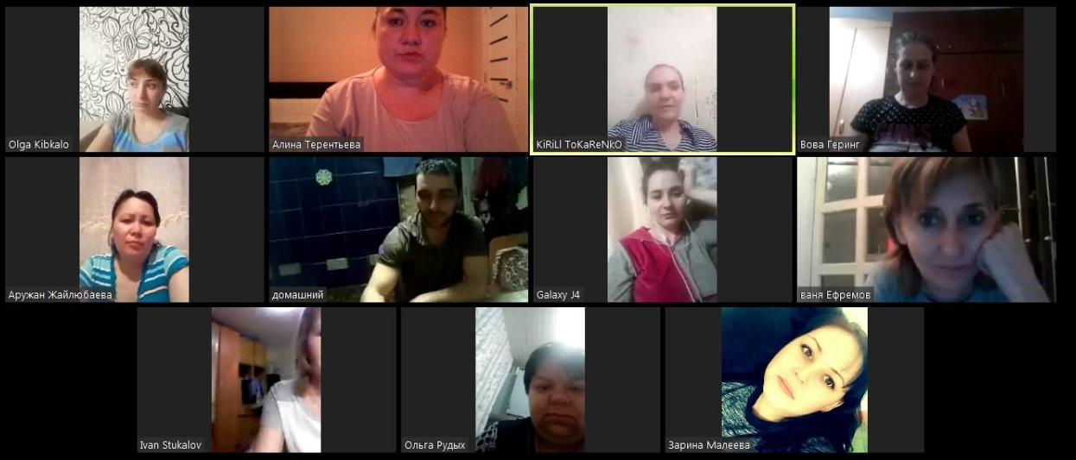
Дистанционные формы воспитательной работы важно и нужно использовать не только во время вынужденной изоляции от школы: те же социальные сети, в которых осуществляется неформальное общение между учениками, их родителями, могут и должны присутствовать в жизни школы и класса. Это позволит подросткам знакомиться с сетевым этикетом, самостоятельно и с помощью педагога повышать свой уровень цифровой грамотности.

